Slide 1
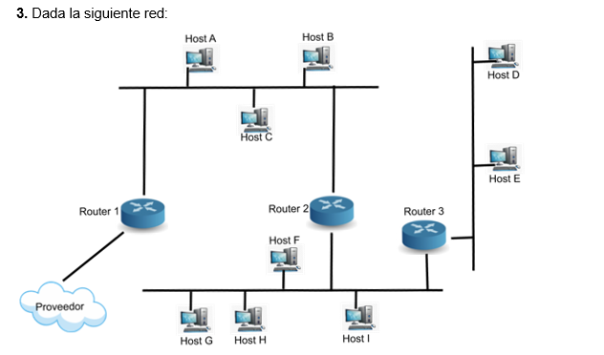
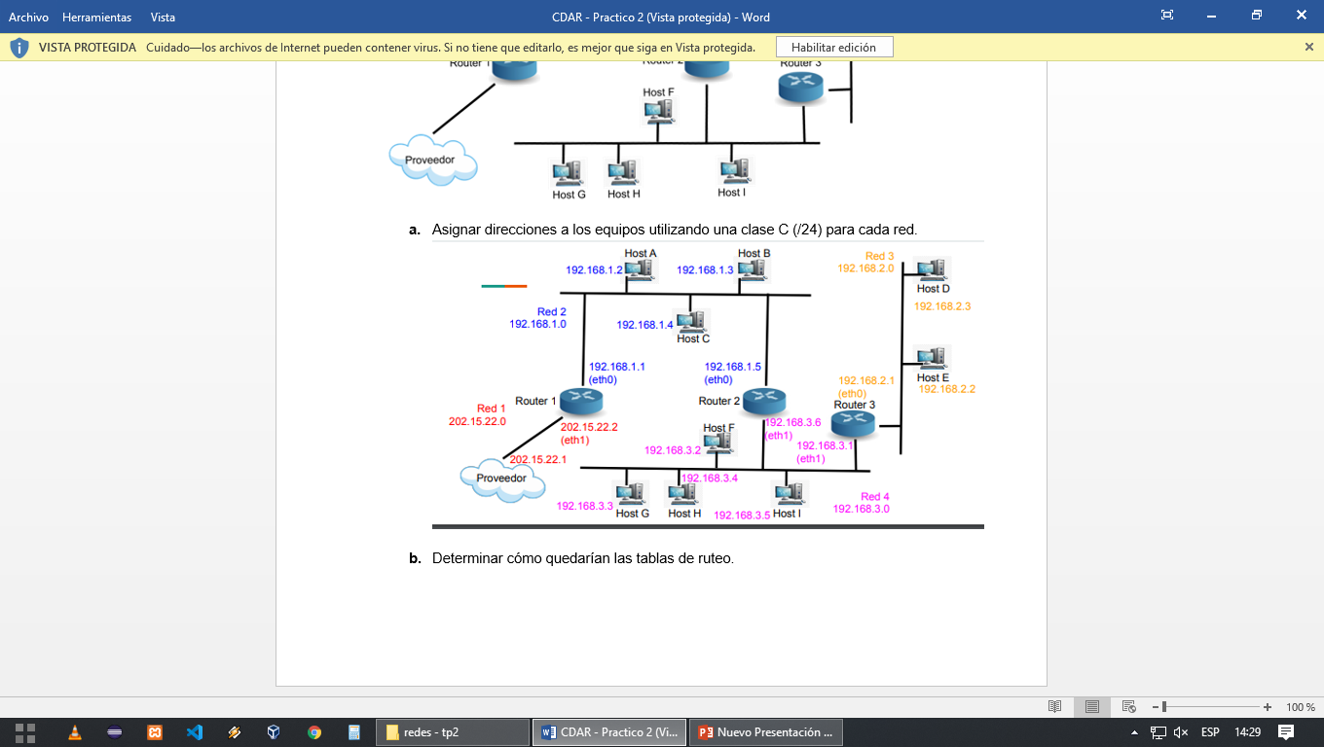
EJER 2
A)
B)
R1 | D/I | ROUTER | INTERFAZ
192,168,1,0 | D |  | ETH0
192,168,3,0 | I | 192,168,1,5 | ETH0
192,168,2,0 | I | 192,168,1,5 | ETH0
DEFAULT | - | 202,15,22,0 | ETH1

Slide 2
R2 | D/I | ROUTER | INTERFAZ
192,168,1,0 | D |  | ETH0
192,168,3,0 | D |  | ETH1
192,168,2,0 | I | 192,168,3,1 | ETH1
DEFAULT | - | 192,168,1,1 | ETH0
R3 | D/I | ROUTER | INTERFAZ
192,168,2,0 | D |  | ETH0
192,168,3,0 | D |  | ETH1
DEFAULT | - | 192,168,3,6 | ETH1
C) DEBE UTIZARSE UN DEFAULT

Slide 3
4. Dado el siguiente espacio de direcciones clase C, (201.32.14.0/24) y las siguientes máscaras determinar:
¿Cuáles son las subredes que quedan determinadas?; especifique sus direcciones en notación decimal con puntos y binaria.
1- Mascara: 255.255.255.192
2- Mascara: 255.255.255.252
¿Qué cantidad máxima de hosts podrían conectarse a una Intranet que utilice dicha configuración? (para el caso de configuración que más hosts permita)
¿Qué cantidad máxima de subredes se puede configurar?
201, 32, 14, 0/24
MASC 255.255.255.192 -> 1111111,11111111,11111111,11111100
201, 32, 14, 0/26 -> 2^6 = 64 SUBREDES 256/64=4 0 2^2 = 4
201, 32, 14, 4/26 201, 32, 14, 48/26
201, 32, 14, 8/26 201, 32, 14, 52/26
201, 32, 14, 12/26 201, 32, 14, 56/26
201, 32, 14, 16/26 201, 32, 14, 256/26
201, 32, 14, 20/26
201, 32, 14, 24/26
201, 32, 14, 28/26
201, 32, 14, 32/26
201, 32, 14, 36/26
201, 32, 14, 40/26
201, 32, 14, 44/26
2 X 64 = 128 EN TOTAL NO SE USAN
256 – 128= 128 HOSTS PERMITE
201, 32, 14, 0/24
MASC 255.255.255.192 -> 1111111,11111111,11111111,11000000
201, 32, 14, 0/26 -> 2^2 = 4 SUBREDES 256/4=64 0 2^6 = 64
201, 32, 14, 64/26
201, 32, 14, 128/26
201, 32, 14, 192/26
201, 32, 14, 256/26
2(base y broad) x 4(redes) = 8 EN TOTAL NO SE USAN
256 – 8= 248 HOSTS PERMITE

Slide 4
5. Suponga que debe configurar direcciones IP para una Intranet con la siguiente topología: Una red A, con 3 hosts conectados, conectada a través de un router a una red B, con 5 hosts, que a su vez está conectada a una red D, que tiene 5 hosts y a una red E con 3 hosts. Cuantas redes clase C necesitará, cuál será la máscara utilizada y cuál el porcentaje de aprovechamiento de direcciones?
201, 32, 14, 0/24
TOTAL 16 HOSTS + 8 BASE Y BROADCAST
24
Para 5 hosts 2^3-2 = 6
/29
Para 3 hosts 2^3-2 = 6
/29
RED1 - 3 HOSTS
RED2 – 5 HOSTS
RED4 – 3 HOST
RED3 – 5 HOSTS
APROVECHAMIENTO DE DIR: 256-2 = 254
RED 1 : (3 HOSTS / 6) X 100 = 50%
RED 2 : (5 / 6) X 100 = 86,3%
RED 3 : (5 / 6) X 100 = 86,3%
RED 4 : (3 / 6) X 100 = 50%
APROVECHAMIENTO GRAL:
254 X 4(total de redes) = 1016 -> (16 total hosts / 1016) X 100 = 1,57%

Slide 5
10. Determine cómo se componen los grupos de direcciones IP representados a continuación:
Determine si existe superposición de las direcciones IP representadas, y en caso de haberla, cómo resolvería un router en el momento de ruteo a una de las direcciones representadas.
a) 200.4.12.0/27
b) 200.4.0.0/20
c) 192.192.0.0/17
d) 192.192.0.0/18
e) 192.192.0.0/19
binario para las IP a y b
a)11001000,00000100,00000000,000/00000
b)11001000,00000100,0000/0000,00000000
En este caso no hay superposición
Todas son de clase C
binario para las IP a y b
c)11000000, 11000000,0/0000000,00000000
d)11000000, 11000000,00/000000,00000000
e) 11000000, 11000000,000/00000,00000000
En este caso hay superposición de c en d y e
hay superposición de d y e

Slide 6
11. Un proveedor de servicios de Internet (ISP) dispone de un bloque de direcciones 211.14.0.0/16.
¿Cuántas redes de clase C contiene dicho bloque?
El ISP tiene 3 clientes (A, B y C) que tienen las siguientes necesidades en cuanto direccionamiento:
El cliente A necesita disponer de 700 direcciones
El cliente B necesita 980 direcciones
El cliente C necesita 2021 direcciones
Además con el objetivo de disponer de suficientes direcciones para el futuro, el ISP decide reservar una porción de un 1/8 del espacio de direcciones que proporciona el bloque CIDR. El resto del espacio de direcciones del bloque lo dedicará a satisfacer las necesidades de sus clientes. ¿Qué valor debería tener el prefijo para cubrir las necesidades de sus clientes?
¿Qué valores tendrán los bloques CIDR asignados a cada cliente de tal forma que se minimice el número de direcciones IP que no se utilicen?
¿De cuántas subredes de clase C dispondrá cada cliente?
Si todos los clientes tienen previsto un crecimiento del 15% en el futuro en cuanto a sus necesidades de direccionamiento. ¿Podrán satisfacer dichas necesidades futuras con los bloques que el ISP les ha asignado?

Slide 7
211.14.0.0/16
el ISP decide reservar una porción de un 1/8 del espacio de direcciones
2^16 = 65536 -> 65536 / 8 = 8,192
p/ el bloque 8192 / 256 = 32
El cliente C necesita 2021 direcciones
2^11 = 2048
p/ el bloque 2048/ 256 = 8
El cliente A necesita disponer de 700 direcciones
2^10 = 1024
p/ el bloque 1024 / 256 = 4
El cliente B necesita 980 direcciones
2^10 = 1024
p/ el bloque 1024 / 256 = 4
211.14.32.0/19 -> reservado a ISP
211.14.40.0/21-> reservado a cliente C
211.14.44.0/21-> reservado a cliente A
211.14.48.0/22-> reservado a cliente B
0,255
2048
32768
65536
8192
A
1027
C
1024
B
ISP
2047
4095
4096
8191
16383
16,384
32767
65536,255

Slide 8
